Slide 1
Présentation des phases de compréhension et préparation des données
Comment réduire le nombre d’accidents à Chicago en utilisant des outils de Data Science ?

Slide 2

Sommaire
I/ Rappel du Business Model
II/ Préparation des données
III/ Détails de l’analyse descriptive
IV/ Idées pour la modélisation et son évaluation

Slide 3


I/ Business Model
Comment ?
Réduire le nombre d’accidents à Chicago et donc les frais d’une assurance
Créer un score de risque d’accidents informant le conducteur lorsqu’il entre dans une zone de danger

Slide 4
II/ Préparation de données
L’importance ? la gestion des valeurs manquantes, la pertinence des features, etc.
Effets : Difficulté pour le modèle à généraliser, les mauvaises performances.
Préparation de données dans notre contexte :
Préparation
49 features, 448M observations, 250MO 28 features, 447M observations, 150 MO
Comment arriver au résultat visé ?
Garbage in
Garbage out

Slide 5
II/ Préparation de données (la gestion & la pertinence)
Après le nettoyage
Oui Oui Oui
Non Non Non (<1%)
Feature
Gestion
Pertinent?
Not
a
Number ?
Enorme ?
Drop
Bon!
Supprimer

Slide 6
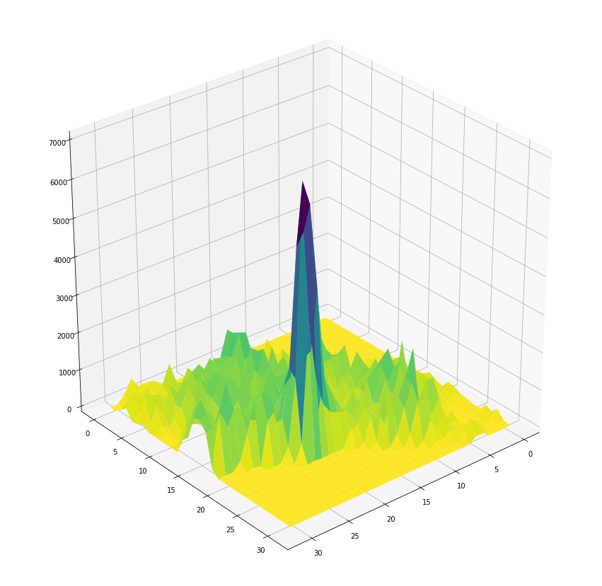
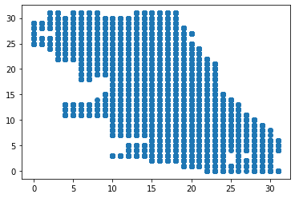
III/ Détails de l’analyse descriptive

Slide 7
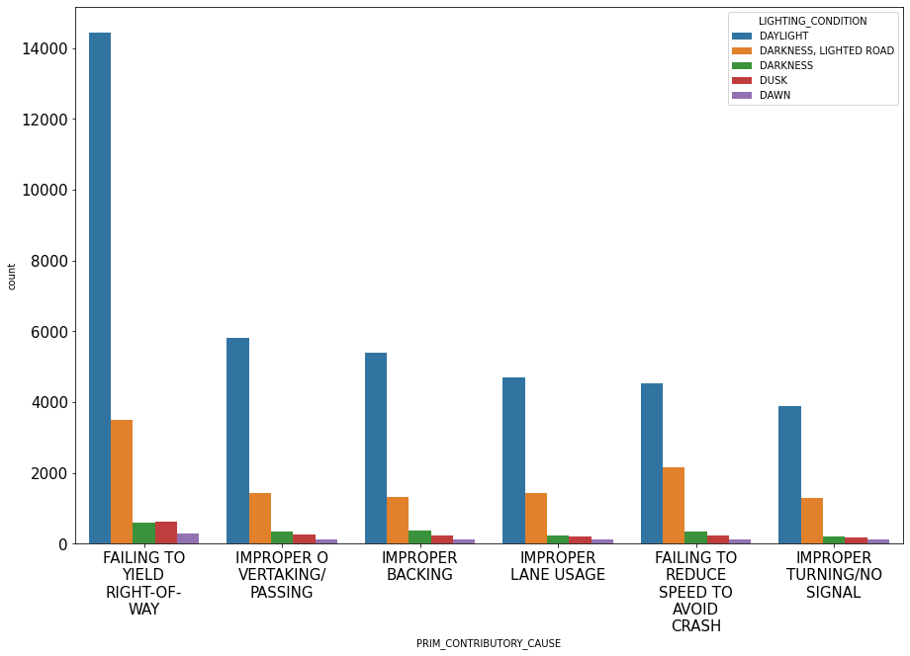
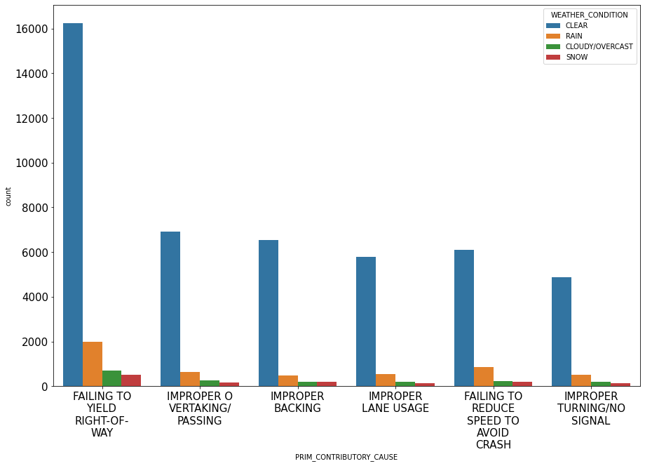
III/ Détails de l’analyse descriptive

Slide 8
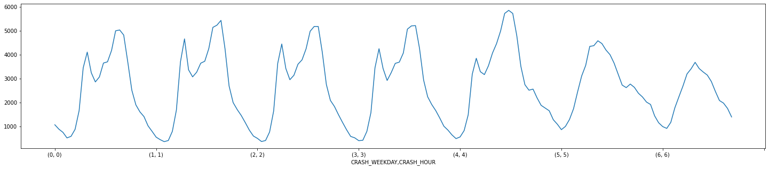
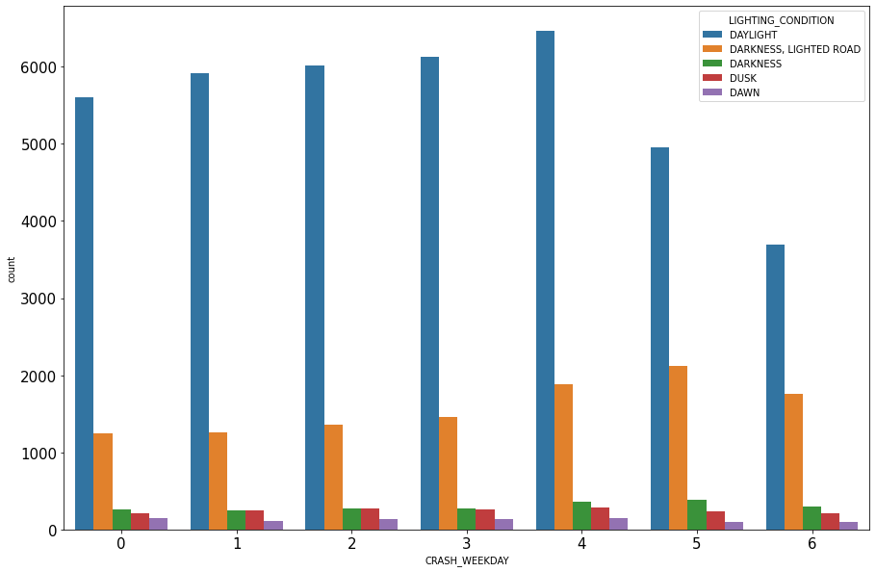
III/ Détails de l’analyse descriptive
Départs au travail
Activités festives nocturnes
Activités de la journée et retours
Nous pouvons retrouver l’activité de habitants de Chicago

Slide 9
IV/ idées pour la modélisation
3 défis:
Nous disposons uniquement des données sur les accidents
Il y a une surreprésentation extrême des accidents dans les conditions idéales
Bonne météo, lumière du jour et route sèche
Les facteurs externes n’expliquent qu’une partie de la variance (les accidents sont aussi liés au comportement humain)

Slide 10
IV/ Idées pour la modélisation
Idées | Défis abordés | Détail | Problèmes potentiels
Création de données “non-accident” | 1) | Échantillonnage des exemples ou aucun accident n’est observé dans une zone. | Difficile de construire correctement la distribution
Supprimer les accidents se trouvant dans les conditions idéal | 2), 3) | Supprimer tous les échantillon où: Weather: clear AND Route condition: dry AND Lighting conditions: daylight | Taille des données restantes.
Methodique ‘One-class’ | 1) | SVM qui entoure la groupe de tous les accidents. Échantillon nouveaux dans ce groupe → zone risque | Inclusion d'échantillon avec conditions idéal rapporte un groupe large et général.
RNN | 1), 3) | Chaque zone est une séries temporelles. Chaque créneaux inclue: Facteurs externe, accident a lieu? → Non ou Oui | Prédiction de feature vector complète → plus difficile et pas la tâche correcte/pertinente.

Slide 11
Merci de votre attention !

Slide 12
Backup

Slide 13
IV/ Evaluation
RNN → fonction de perte
One-class SVM
Matrice de confusion
Priorité: diminuer ‘false-positives’ pour créer confiance dans le systeme
Même si accuracy diminuer

Slide 14
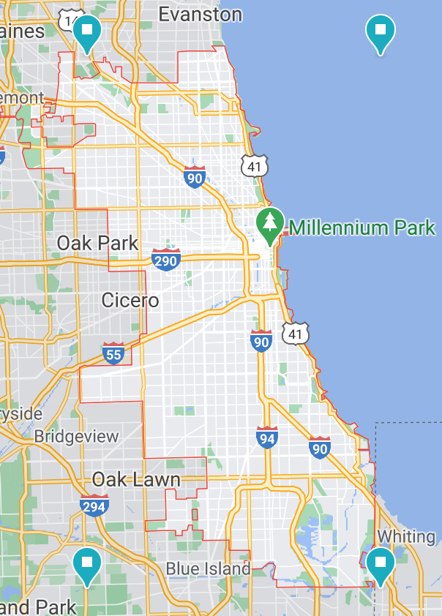

Slide 15
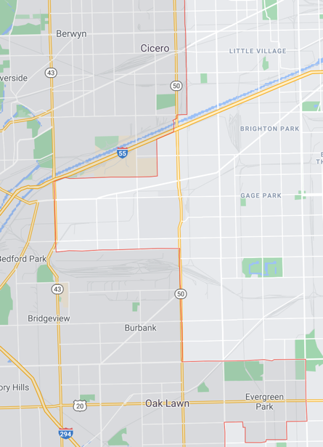
Empty zone
Dangerous Zone
Example Zone
Chicago
Outside Chicago

Slide 16
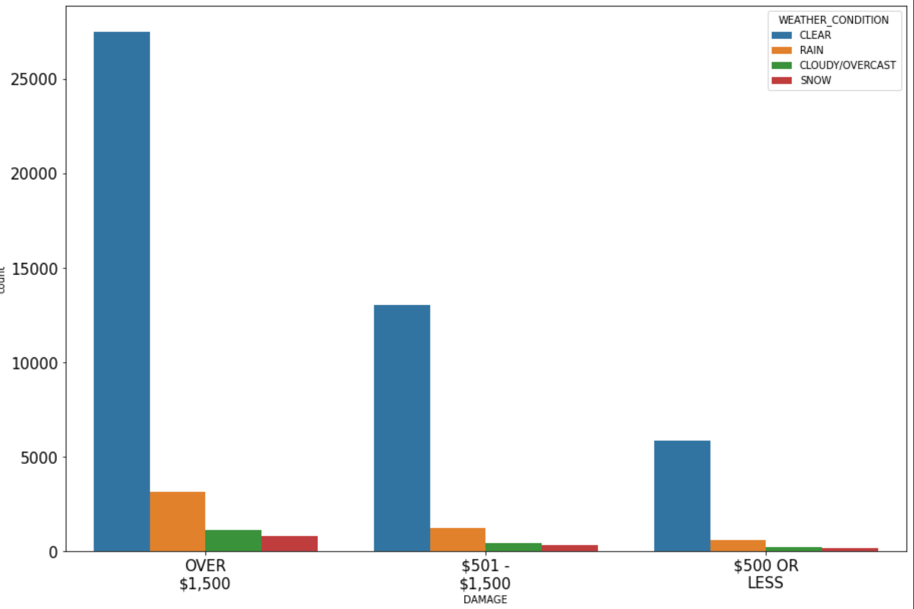
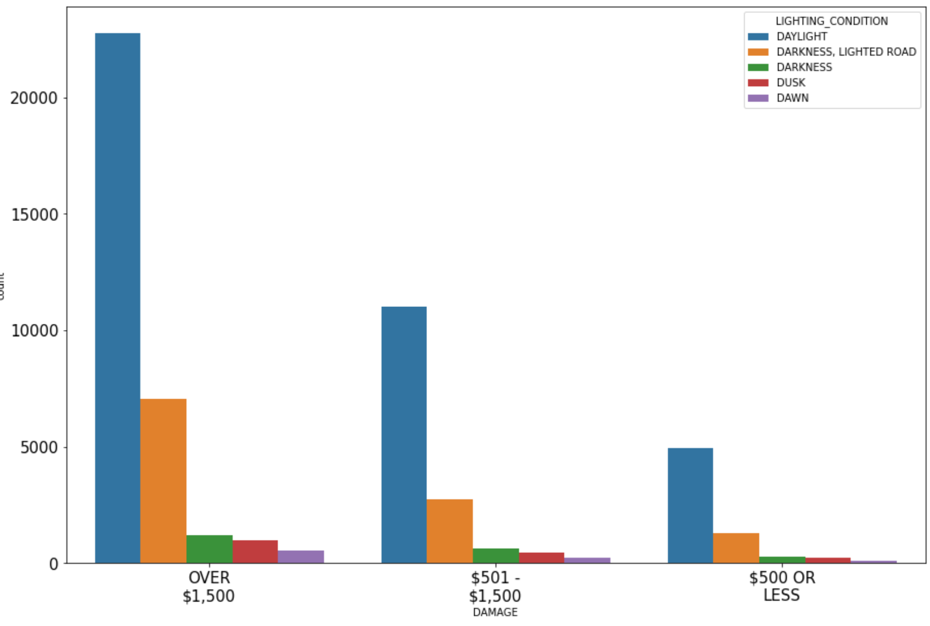

Slide 17
